Slide 1
O Fluxo de Implementação
Alexandre Monteiro
Objetivo
  Depois desta aula você será capaz de entender as atividades típicas de implementação, seguindo uma adaptação do fluxo de atividades de implementação do RUP.

Slide 2
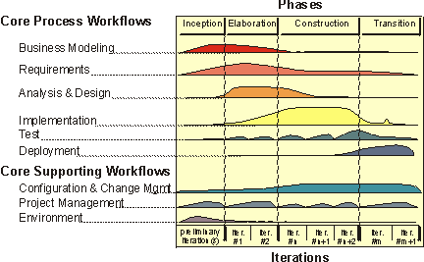
Contexto das Atividades de Implementação

Slide 3
Objetivos das Atividades de Implementação
Implementar as classes do modelo de projeto em termos de componentes (código fonte ou executável, etc.)
Definir a organização do código através de subsistemas de implementação
Testar os componentes como unidades
Integrar os componentes desenvolvidos em uma versão executável do sistema

Slide 4





Visão Geral das Atividades de Implementação
Modelo de projeto
Modelo de implementação
Implementação
Componentes
Documento da
arquitetura
Plano de Integração
Documento da
arquitetura
Modelo de dados

Slide 5
Adaptação das Atividades de Implementação do RUP
Planejar Integração
Integrar Sistema
e Subsistemas
Integrador do
Sistema e
Subsistemas
Corrigir
Defeitos
Programador
Estruturar Modelo de
Implementar
Realizar Testes
Implementação
Componentes
de Unidade
Revisar
Revisor de Código
Código Fonte

Slide 6
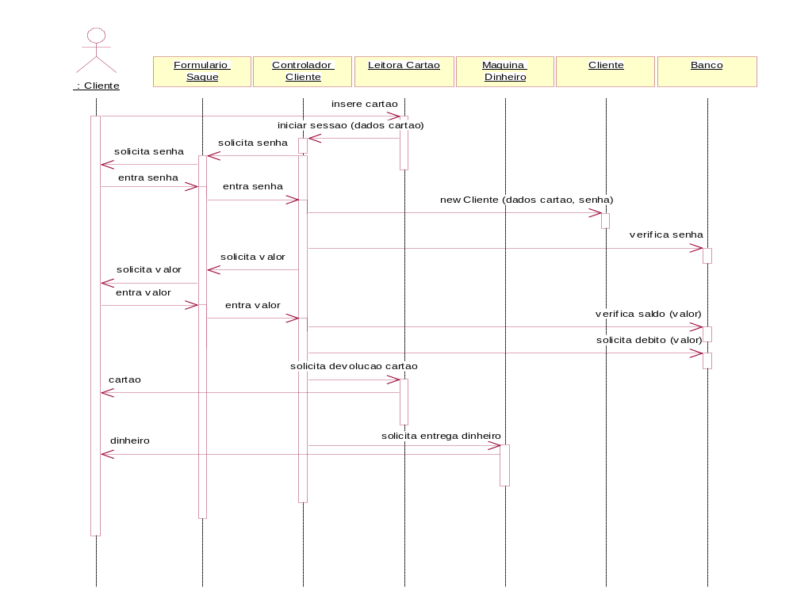
Planejar Integração
Identificar quais componentes participam da iteração (colaboram para os casos de uso da iteração)

Slide 7
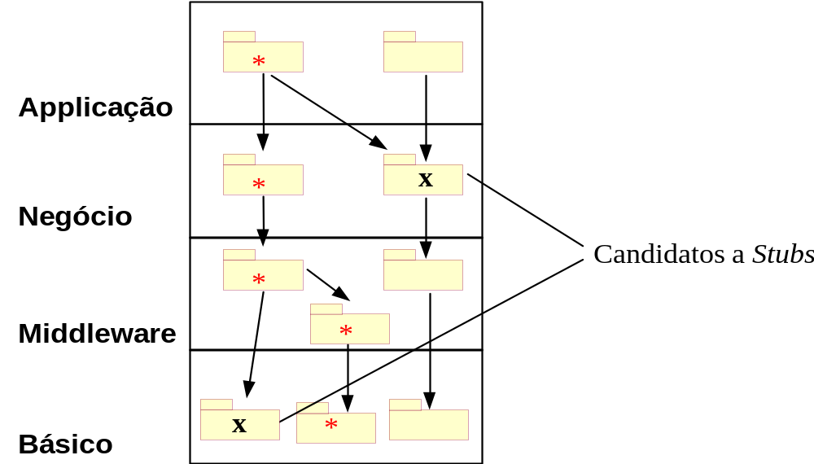
Planejar Integração
Identificar quais pacotes participam da iteração (colaboram para os casos de uso da iteração)

Slide 8
Planejar Integração
Definir os builds que serão gerados
a
b
a
b
3
Aplicação
c
c
d
d
2
Comunicação
g
e
g
e
2
f
Stubs
f
Negócio
1
i
j
h
i
j
h
Dados
1

Slide 9
Planejar Integração
Avaliar resultados
  A ordem de integração reduz a necessidade de criação de stubs?
  A ordem de integração facilita a detecção de erros?

Slide 10
Adaptação das Atividades de Implementação do RUP
Planejar Integração
Integrar Sistema
e Subsistemas
Integrador do
Sistema e
Subsistemas
Corrigir
Defeitos
Programador
Estruturar Modelo de
Implementar
Realizar Testes
Implementação
Componentes
de Unidade
Revisar
Revisor de Código
Código Fonte

Slide 11
Estruturar Modelo de Implementação
Modelo de Implementação
  Modelo de projeto gerado a partir da engenharia reversa do código fonte do sistema

Slide 12
Adaptação das Atividades de Implementação do RUP
Planejar Integração
Integrar Sistema
e Subsistemas
Integrador do
Sistema e
Subsistemas
Corrigir
Defeitos
Programador
Estruturar Modelo de
Implementar
Realizar Testes
Implementação
Componentes
de Unidade
Revisar
Revisor de Código
Código Fonte

Slide 13
Implementar Componentes
Check-out dos componentes
Implementar
  Operações
  Inicialização dos atributos
  Estados
Comentar o código implementado
  Seguindo um padrão de codificação

Slide 14
Implementar Componentes
Avaliar o código implementado
  Padrão de codificação
  Fatores de qualidade de OO e Java
Compilar o código implementado
  Com a última versão estável dos componentes auxiliares
  Com a versão mais recente dos componentes implementados
Check-in dos componentes

Slide 15
Adaptação das Atividades de Implementação do RUP
Planejar Integração
Integrar Sistema
e Subsistemas
Integrador do
Sistema e
Subsistemas
Corrigir
Defeitos
Programador
Estruturar Modelo de
Implementar
Realizar Testes
Implementação
Componentes
de Unidade
Revisar
Revisor de Código
Código Fonte

Slide 16
Corrigir Defeitos
Check-out dos componentes
Estabilizar a ocorrência do defeito
  Identificar casos de teste mínimos que causam o defeito
Localizar o defeito no código
  Isolado do ambiente de produção
  Com ferramenta de depuração
  Comentando trechos do código
  Criando stubs

Slide 17
Corrigir Defeitos
Corrigir o defeito no código
Check-in dos componentes

Slide 18
Adaptação das Atividades de Implementação do RUP
Planejar Integração
Integrar Sistema
e Subsistemas
Integrador do
Sistema e
Subsistemas
Corrigir
Defeitos
Programador
Estruturar Modelo de
Implementar
Realizar Testes
Implementação
Componentes
de Unidade
Revisar
Revisor de Código
Código Fonte

Slide 19
Realizar Testes de Unidade
Implementar componentes de teste
  Separados dos componentes a serem testados
  Usando ferramenta para geração dos componentes de teste
    Ex: JUnit
  Aproveitando componentes implementados anteriormente (Check-out)
Check-in dos componentes de teste
Executar testes e avaliar resultados

Slide 20
Adaptação das Atividades de Implementação do RUP
Planejar Integração
Integrar Sistema
e Subsistemas
Integrador do
Sistema e
Subsistemas
Corrigir
Defeitos
Programador
Estruturar Modelo de
Implementar
Realizar Testes
Implementação
Componentes
de Unidade
Revisar
Revisor de Código
Código Fonte

Slide 21
Revisar Código
Revisar código
  Com base nos seguintes documentos:
    Padrão de codificação
    Fatores de qualidade de OO e Java
  Sem verificar se casos de uso foram corretamente implementados
  Função corretiva, mas também educativa
Passar mudanças para o programador responsável

Slide 22
Adaptação das Atividades de Implementação do RUP
Planejar Integração
Integrar Sistema
e Subsistemas
Integrador do
Sistema e
Subsistemas
Corrigir
Defeitos
Programador
Estruturar Modelo de
Implementar
Realizar Testes
Implementação
Componentes
de Unidade
Revisar
Revisor de Código
Código Fonte

Slide 23
Integrar Sistema e Subsistemas
Check-out de todos os componentes do repositório principal
Integrar componentes em um build
Notificar responsável pelos defeitos
Criar tag (identificador) para o build
Divulgar o build
Check-in dos componentes

Slide 24
Atividades de Implementação
Leitura adicional
  Capítulo 10 do livro The Unified Software Development Process (de Ivar Jacobson, Grady Booch e James Rumbaugh)

